Slide 1

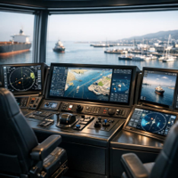

AUTORITATEA NAVALĂ ROMÂNĂ
LAURENȚIU PRICOP
Lightning Talks
TECH FORWARD

Slide 2

EXPERIENȚĂ PROFESIONALĂ
STORY & SCHIMBARE DE PERSPECTIVĂ
IT -> cybersecurity -> sisteme maritime -> securitatea infrastructurilor critice
20+ ani de experiență în arhitectură IT, management IT, securitate cibernetică și sisteme critice maritime
6 ani Expert Național – Agentia Europeana pentru Siguranta Maritima
10 ani Head of IT – ANR (leadership, strategie, transformare digitala)
De la administrare rețele → la coordonare sisteme IT critice
De la asset management → la people management & leadership
De la nivel local → la nivel european

Slide 3
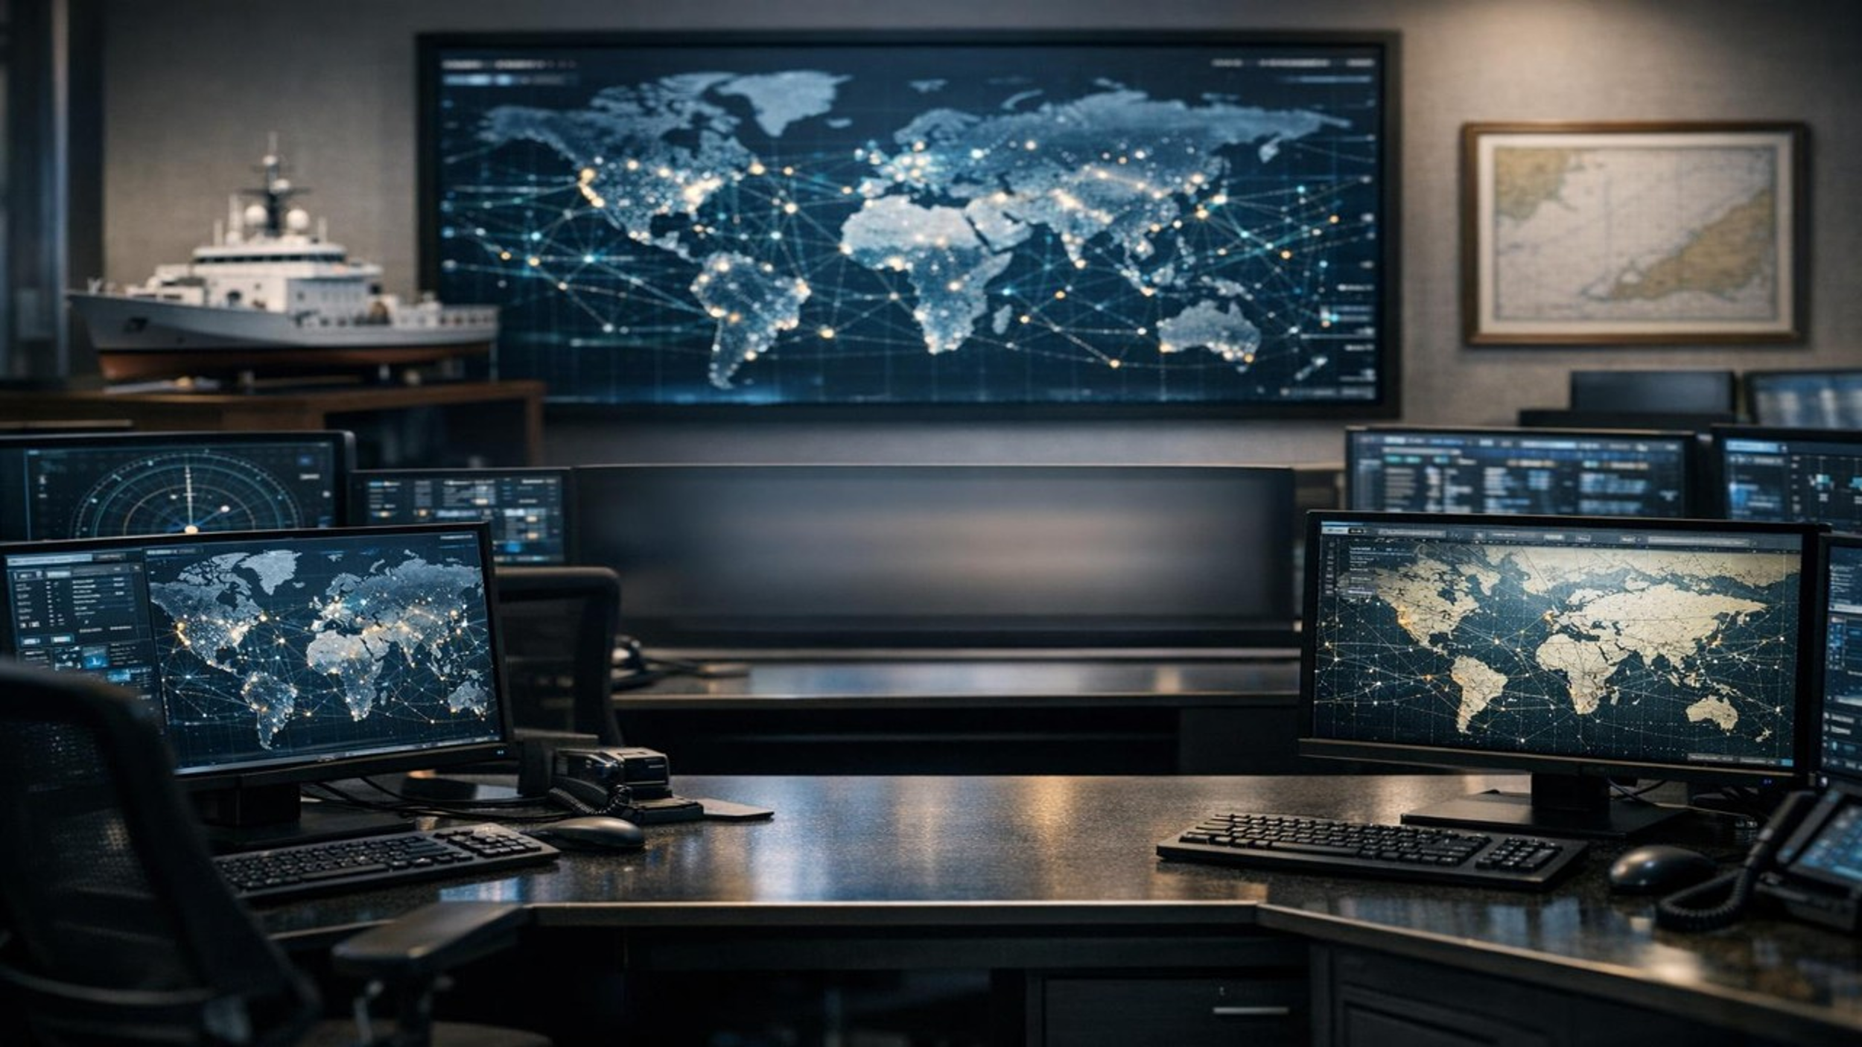
AUTORITATEA NAVALĂ ROMÂNĂ
RESPONSABILITATI SI CARACTERISTICI CHEIE:
Siguranță și reglementare maritimă
Monitorizare trafic naval
Baze de date unice naționale
Sisteme critice naționale
Conectare si schimb de date cu sisteme UE

Slide 4



SISTEME MARITIME CRITICE, CYBERSECURITY - IMPACT ȘI OPORTUNITĂȚI
Ce se întâmplă când sistemele nu funcționează ?
CARACTERISTICI CHEIE
Sisteme 24/7
Sistemele funcționează continuu, asigurând disponibilitate permanentă și monitorizare constantă.
Date în timp real
Informațiile sunt actualizate instantaneu, permițând decizii rapide și intervenții eficiente.
Interconectare între state
Statele sunt conectate digital, facilitând schimbul de date și colaborarea transfrontalieră.

Slide 5

DE CE CONTEAZĂ PENTRU VOI ?
CARIERĂ GLOBALĂ DIN CONSTANȚA
Oportunități locale reale
Cybersecurity
Networking
Sisteme distribuite
Impact internațional
Puteți lucra pe sisteme cu impact real, conectate internațional, fără să plecați din Constanta.
Schimbare de perspectiva
Nu contează doar codul sau “fierul”.
Contează să aveti o viziune de ansamblu pentru a înțelege sistemele care țin lucrurile în mișcare.

Slide 6
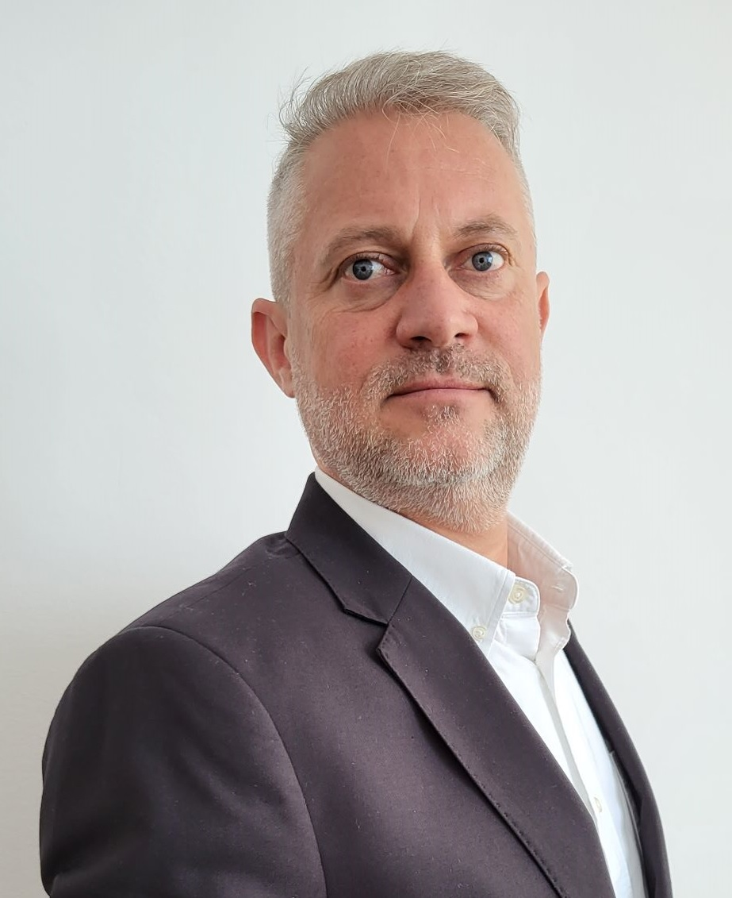
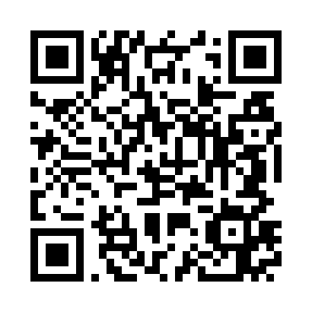
Laurențiu PRICOP
Autoritatea Navală Română
Telefon: 0726.755.946
Email: LPRICOP@RNA.RO
Web: WWW.RNA.RO
LinkedIn: linkedin.com/in/laurentiupricop/

